Slide 1
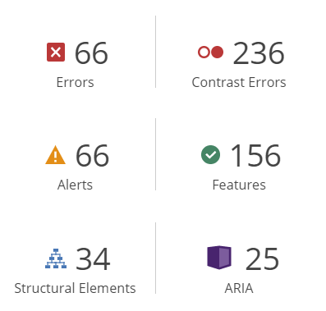
Accesibilidad con Wave

Slide 2
Introducción
Errores
Errores de contraste
Alertas
Características
Elementos estructurales
Elementos Aria

Slide 3

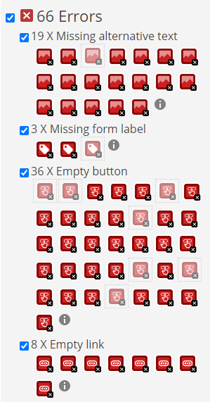




Errores
Falta de texto alternativo
Falta una etiqueta label
Botones vacíos
Links vacíos

Slide 4
Como arreglarlos
Texto alternativo: Tan solo debemos de añadir el atributo ‘alt=’ a la etiqueta <img> y añadir un texto descriptivo de la imagen.
Falta label: Se añade una etiqueta <label> con el texto correspondiente para describir la función de ese botón.
Botones vacíos: Darle una función al botón dandole un atributo al input.
Links vacíos: Dando a la etiqueta un link de destino <a href=”link”>

Slide 5

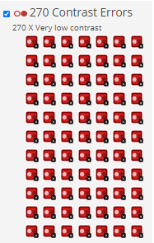

Errores de contraste
Ciertos usuarios no pueden ver
cierto texto debido al color

Slide 6
Como arreglarlos
Con cambiar el color del texto o del fondo ya resolveriamos este problema (por ejemplo en este caso usar texto negro)

Slide 7

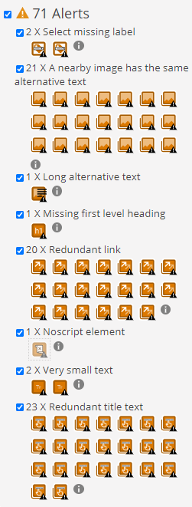

Alertas
Links y texto redundantes
Texto muy pequeño

Slide 8
Como arreglarlo
Link redundante: Que solo uno de los elementos lleve a ese link
Texto redundante: Eliminando el atributo de título
Texto pequeño: Aumentando el tamaño de la letra

Slide 9
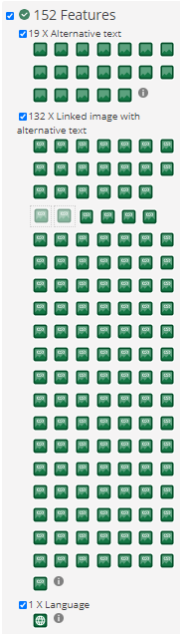

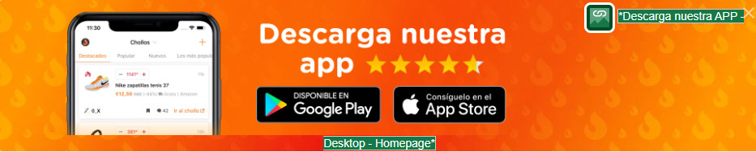

Características
Texto alternativo
Imagenes enlazadas con
texto alternativo
Lengua

Slide 10
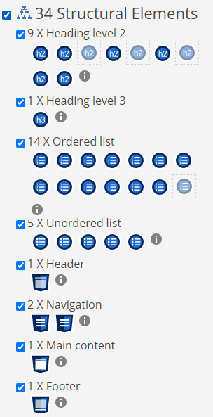

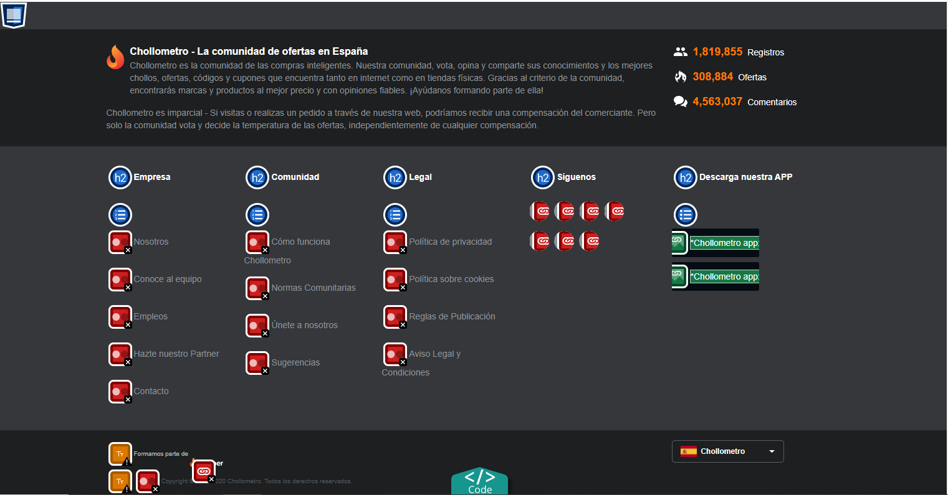
Elementos estructurales
Etiquetas <hN>
Pie de página

Slide 11
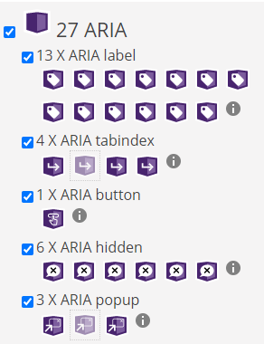
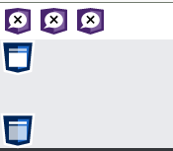

Elementos Aria
Aria hidden
Aria tabindex

